Slide 1
ロボット経由点軌道探索: 深層強化学習の実装と迷路問題での評価
AI研究部
AIエンベデット研究室
AIエンベデット１課 張家銓
2018.11.02
Notes:
今回報告のタイトルはロボット経由点軌道探索:深層強化学習の実装と迷路問題での評価です。

Slide 2
1. Timeline 2. Background 3. Deep Reinforcement Learning 4. Conclusion 5. Future Works
Outline
Notes:
今回報告のoutlineはは御覧の通り、次から次へと紹介します

Slide 3
1. Timeline 2. Background 3. Deep Reinforcement Learning 4. Conclusion 5. Future Works
Outline
Notes:
最初はtimelineについて、私は配属された以来、この兩月の間やったの事を簡単に説明します

Slide 4
Timeline
4月
9月
10月
Settle down
In 先端研
Apply several methods to improve performance
Arrive Japan
Build
Environment
(New PC, Linux OS, Tensorflow, Keras …)
Read papers, debug and discuss
2019
-Start to implement Maze and DQN
Notes:
私は九月から先端研に配属されました、最初は

Slide 5
1. Timeline 2. Background 3. Deep Reinforcement Learning 4. Conclusion 5. Future Works
Outline

Slide 6
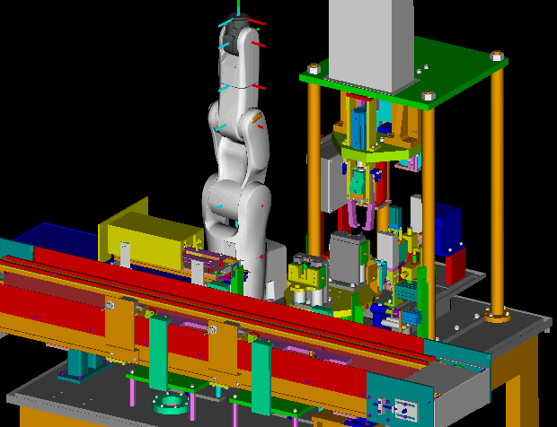
Background
Robot motion planning in complex environment
(Provided by Denso Wave)
-Complex environment
・Several obstacles in motion plan
・Several checkpoint for robot arm
-Motion planning
Find out the optimal solution
・Path, posture, trajectories, controlling values…
・Collision-free
Production process layout

Slide 7
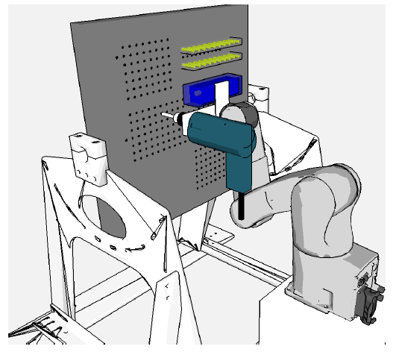
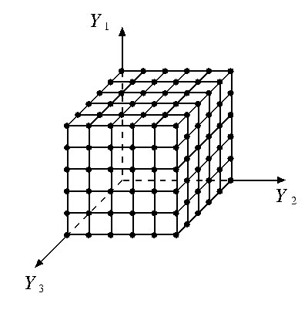
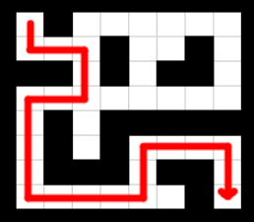
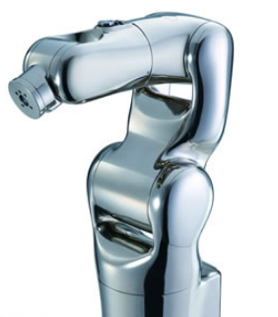
Background
対象タスク：ロボット組立問題
階層1(手順)
階層2(経由点)
巡回ｾｰﾙｽﾏﾝ問題
パスプランニング
100x100x100⇒1.0×10¹¹
都市数20⇒1.2×10¹⁸
都市数30⇒1.3×10³²
※1 スーパーコンピュータ京
ルート数
約1401万年(※1)
約6秒(※1)
高次元化への対応
手順探索 (階層1)
階層3(移動)
都市数
ロボット制御
6関節⇒2.0×10¹⁷
経由点探索 (階層2)
J1： +/- 180°
J2： +120°, -115°
J3： +141°, -115°
J4： +/- 270°
J5： +/- 115°
J6： +/- 360°
ウェーブ要求スペック：
①部品数10～100(階層1)
②空間サイズ1~3cm間隔(階層2)
②安定した収束(階層1,2,3)
2点間移動 (階層3)
各階層単体でも膨大な探索空間であるため、探索を効率良く行う枠組み(※)が必要である
※各階層ごとに最適化を図り、それにより全体での最適化も図られる手法を検討する

Slide 8
1. Timeline 2. Background 3. Deep Reinforcement Learning -Apply on Maze solving -Compare with tree search algorithms -Improvement 4. Conclusion 5. Future Works
Outline

Slide 9
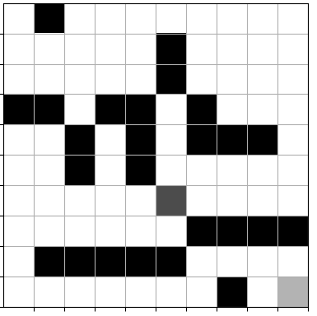
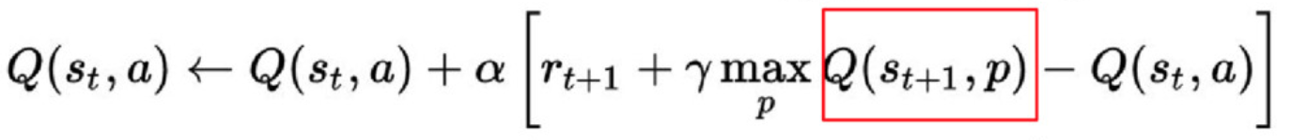
Deep Reinforcement Learning
Apply DQN on Maze solving problem:
Make move
Max Q
Left:0.5
Current State
Neural Network
Up:-0.1
Q value
Right:0.1
Random Fetch and Update weights
Down:0.3
Add
Game play
DB

Slide 10
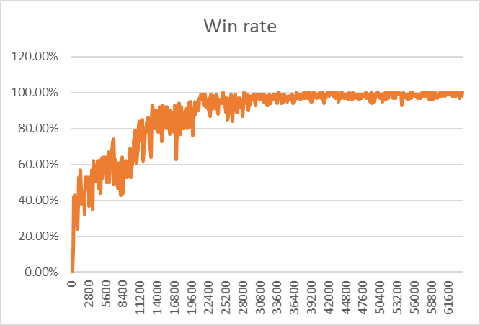
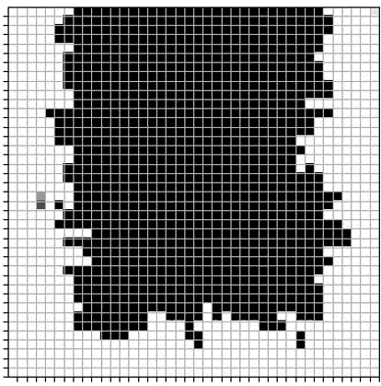
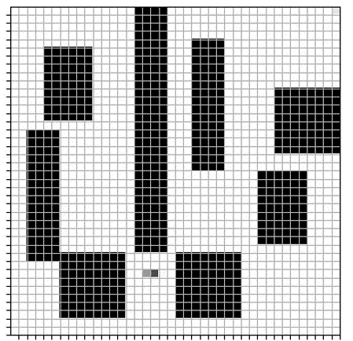
DQN - maze solving
10x10 Maze: win rate 100%
-Training time: <1 hours
40x40 Maze: win rate 98%
-Training time: ~1.5 days

Slide 11
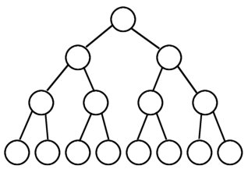
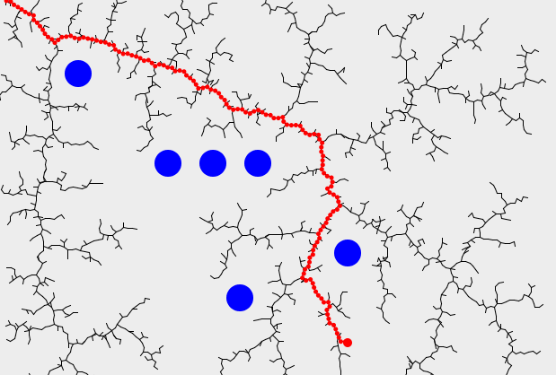
DQN – compare with tree search algorithms
Compare with basic tree search algorithms:
-Depth first search : Stuck when size > 15x15
-Breadth first search: (Optimal guaranteed) : Stuck when size > 20x20
-A* (Optimal guaranteed) : Stuck when size > 35x35
Advanced search algorithms for robot motion planning
-HD*
-RRT
-…
40x40 Maze

Slide 12
DQN - Improvement
Issue:
-Reduce input Size
-Improve the performance
-Reduce training time
-Path Optimization

Slide 13
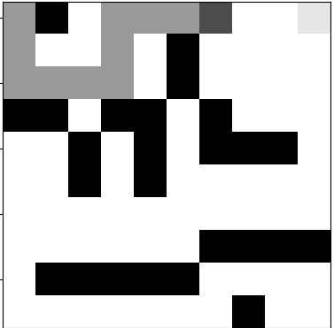
DQN - Improvement
1.Reduce Input State Size
-Current input state:
-Global visited map -> Local Visited map
Current pos
Goal pos
+
+
Global
visited map
Global
visited map
Local
visited map
Win rate stuck in ~30% in 40x40 maze

Slide 14
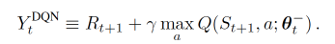
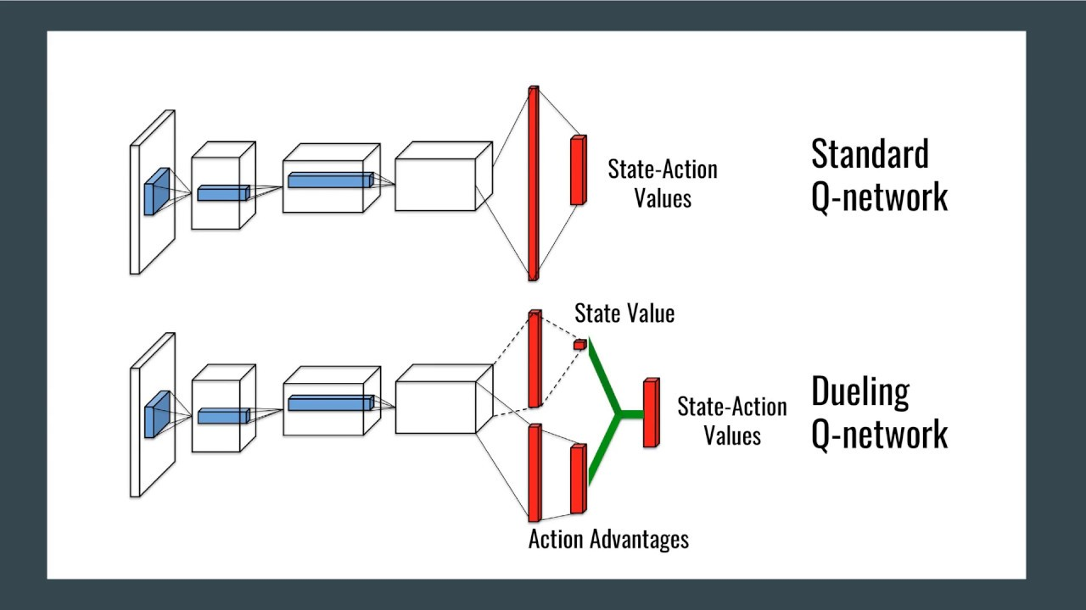
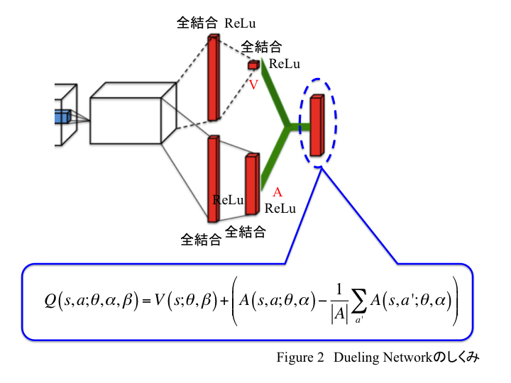
DQN - Improvement
2.Improve the performance
Double DQN
Duel DQN
Win rate:~94%
Win rate:~60%

Slide 15
DQN - Improvement
3.Reduce Training time
Network structure:
Fully-connected
1.Breadth
2.Depth
Convolutional
1.Normal CNN
2.Recidual CNN
FC Layer
4800(Nueron) x 1(Layer)
Input
Output
Win rate:~98%
600(Nueron) x 8(Layer)
FC Layer
FC Layer
Input
…
Output
Win rate:~50%
Win rate:~40%
May require more computation Resource
Win rate:~60%

Slide 16
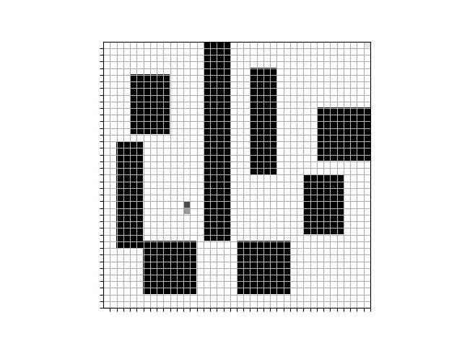
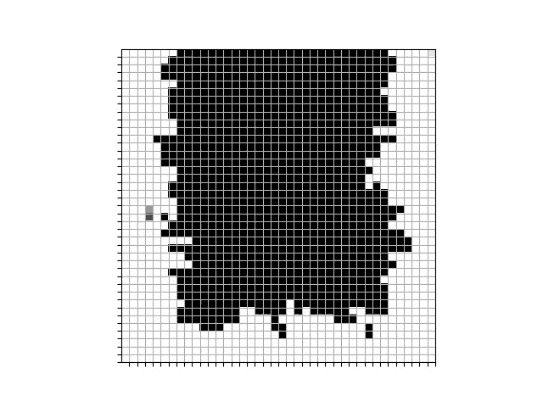
DQN - Improvement
4.Path Optimization
Ongoing:
1. Give penalty when change the direction
2. Add optimal solutions into transition data base

Slide 17
1. Schedule 2. Background 3. Deep Reinforcement Learning 4. Conclusion 5. Future Works
Outline

Slide 18
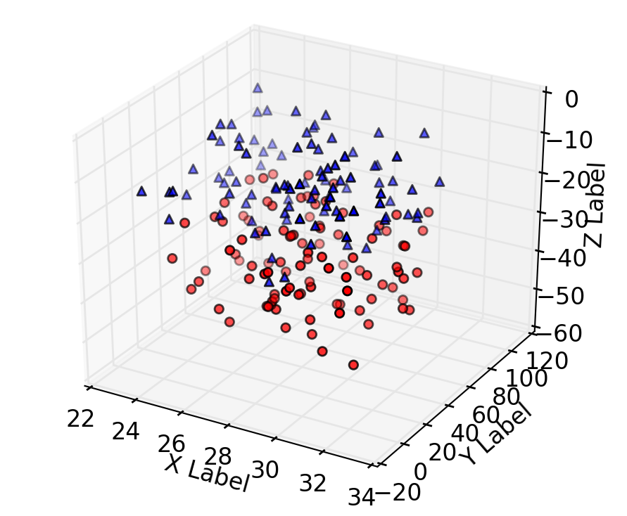
Conclusion and Future works
Conclusion
-Apply deep reinforcement learning on maze solving problem
-Achieve win rate 100% in 10x10 , 98% in 40x40 Maze
-Apply several methods to improve performance
Future Works
-Apply it on 3D Maze (60x60x40…)
-Make problems more realistic:
-Consider type and pose of the robots
-Try different methods to improve performance and speed
-Asynchronous Advantage Actor-Critic (A3C)
-Value Network + Policy Network
…

Slide 20
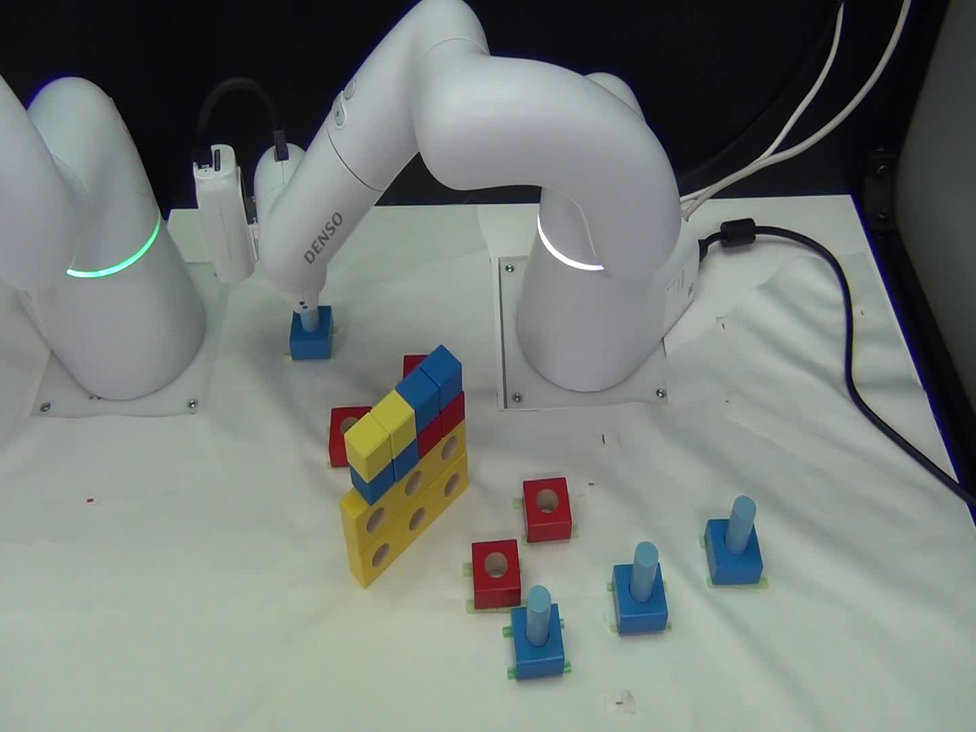
テーマの概要
複雑環境下での行動計画
（ウェーブとの共有テーマ）
ー複雑環境
・ロボットの行動空間に障害物が存在する
・取り扱う部品や作業位置が複数個所存在する
ー行動計画
作業時間を最短化する行動の生成
・最適な作業手順の決定
・最適な軌道・姿勢・制御値の決定
・衝突回避
作業レイアウトの一例
⇒ これまで人手でやっていたことを強化学習で実現
(プログラムレス化)
要素技術開発実験の様子

Slide 21
研究課題
前回報告済み
本日報告(蓑谷T)
本日報告(劉T)
対象タスク：ロボット組立問題
階層1(手順)
階層2(経由点)
巡回ｾｰﾙｽﾏﾝ問題
パスプランニング
100x100x100⇒1.0×10¹¹
都市数20⇒1.2×10¹⁸
都市数30⇒1.3×10³²
※1 スーパーコンピュータ京
ルート数
約1401万年(※1)
約6秒(※1)
高次元化への対応
手順探索 (階層1)
階層3(移動)
都市数
ロボット制御
6関節⇒2.0×10¹⁷
経由点探索 (階層2)
J1： +/- 180°
J2： +120°, -115°
J3： +141°, -115°
J4： +/- 270°
J5： +/- 115°
J6： +/- 360°
ウェーブ要求スペック：
①部品数10～100(階層1)
②空間サイズ1~3cm間隔(階層2)
②安定した収束(階層1,2,3)
2点間移動 (階層3)
各階層単体でも膨大な探索空間であるため、探索を効率良く行う枠組み(※)が必要である
※各階層ごとに最適化を図り、それにより全体での最適化も図られる手法を検討する

